Slide 1
注意事项
验收
回答问题
报告
算法原理
伪代码
图表
调参
补交

Slide 2
决策树
PPT制作：陈昱夫，毛润泽

Slide 3
目录
简单回顾
建树步骤
特征选择
处理连续型特征
剪枝
思考题
实验要求

Slide 4
简单回顾
有监督 (supervised)
分类模型
ID3, C4.5, CART
树形结构

Slide 5
建树步骤
初始化：
创建根结点，它拥有全部数据集和全部特征。
选择特征：
遍历当前结点的数据集和特征，根据某种原则，选择一个特征。
划分数据：
根据这个特征的取值，将当前数据集划分为若干个子数据集。
创建结点：
为每个子数据集创建一个子结点，并删去刚刚选中的特征。
递归建树：
对每个子结点，回到第2步。直到达到边界条件，则回溯。
完成建树：
叶子结点采用多数投票的方式判定自身的类别。

Slide 6
递归的边界条件
假设当前结点的数据集为D，特征集为A
D中的样本属于同一类别C，则将当前结点标记为C类叶结点。
A为空集，或D中所有样本在A中所有特征上取值相同，此时无法划分。将当前结点标记为叶结点，类别为D中出现最多的类。
D为空集，则将当前结点标记为叶结点，类别为父结点中出现最多的类。

Slide 7
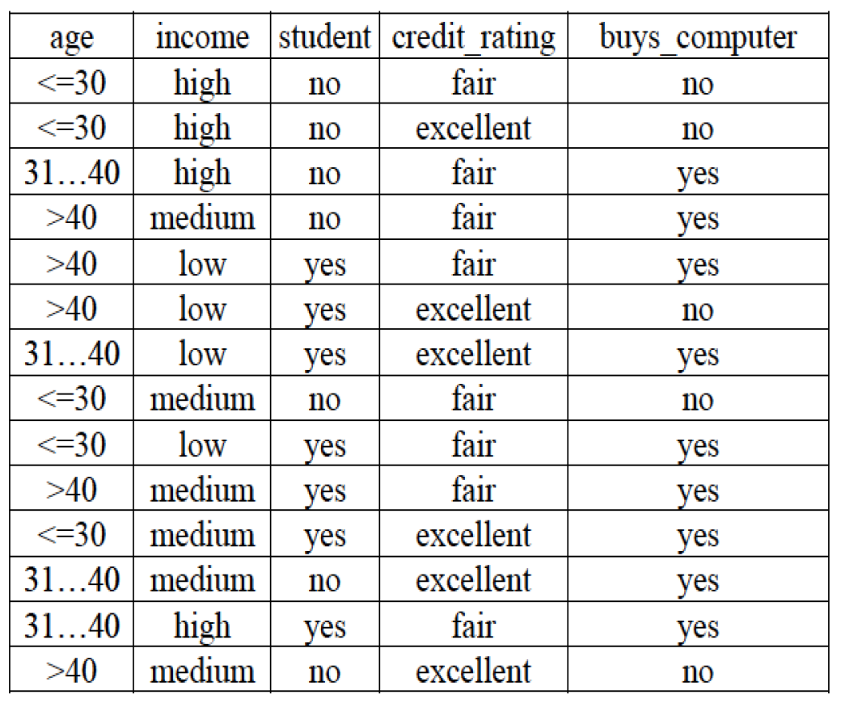
举例
首先创建根结点：
假设选定特征age。
该特征有三种取值：<=30, 31-40, >40。
那么，为根结点添加三个子结点。
age
<=30
>40
30-40

Slide 8
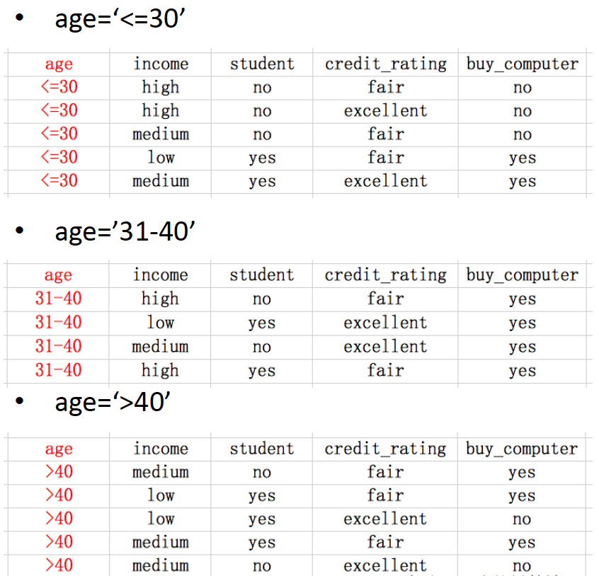
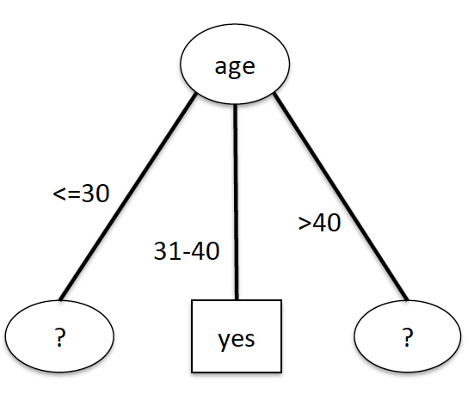
举例
如左图所示，根据age特征的不同取值，将数据集划分为三个子数据集。
如下图所示，每个子数据集分配给一个子结点。左结点和右结点都可以继续划分，而中间结点的数据标签全为`yes`，无需划分。

Slide 9
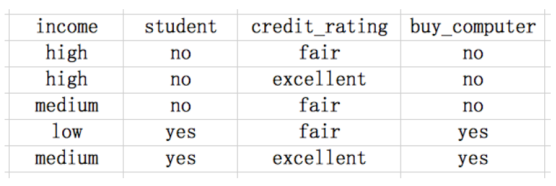
举例
age
<=30
>40
30-40
student
yes
no
现在对上一步中的左结点进一步划分。
该结点的数据，应当是上一步中，age特征<=30的那些数据，即如左图所示。注意age特征已被删去。
假设从剩下的特征中，选中student特征来划分这些数据。它有yes和no两种取值，所以为左结点添加两个子结点。结果如右图所示。

Slide 10
特征选择
3种方法
使用信息增益：ID3
使用信息增益率：C4.5
使用GINI指数：CART

Slide 11
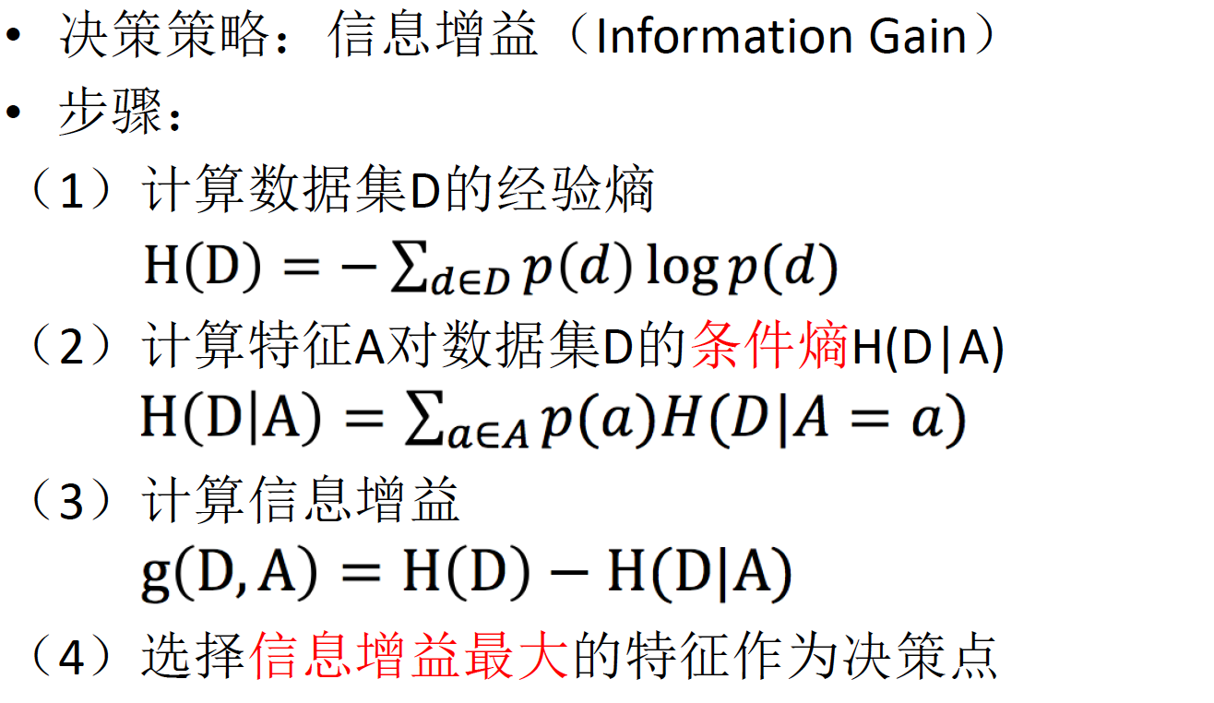
ID3

Slide 12
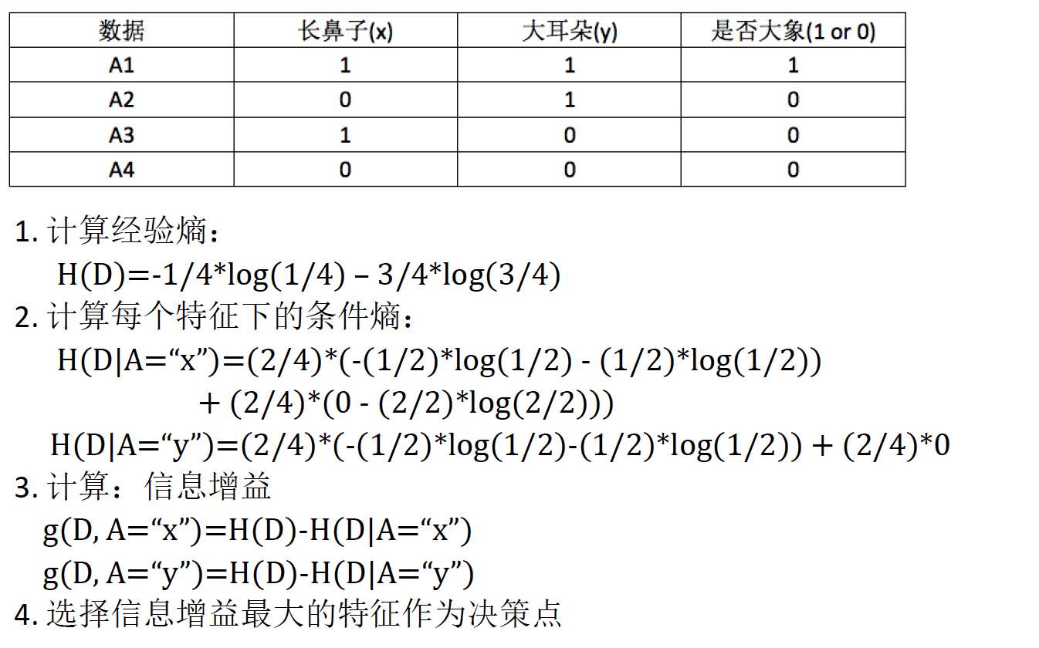
ID3举例

Slide 13
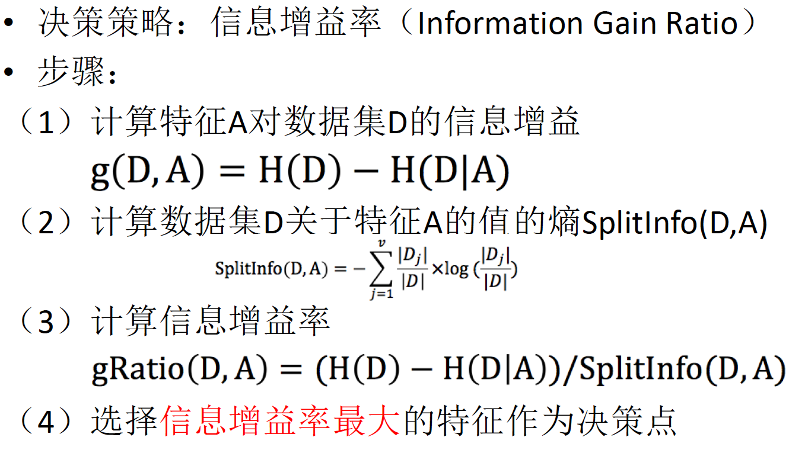
C4.5

Slide 14
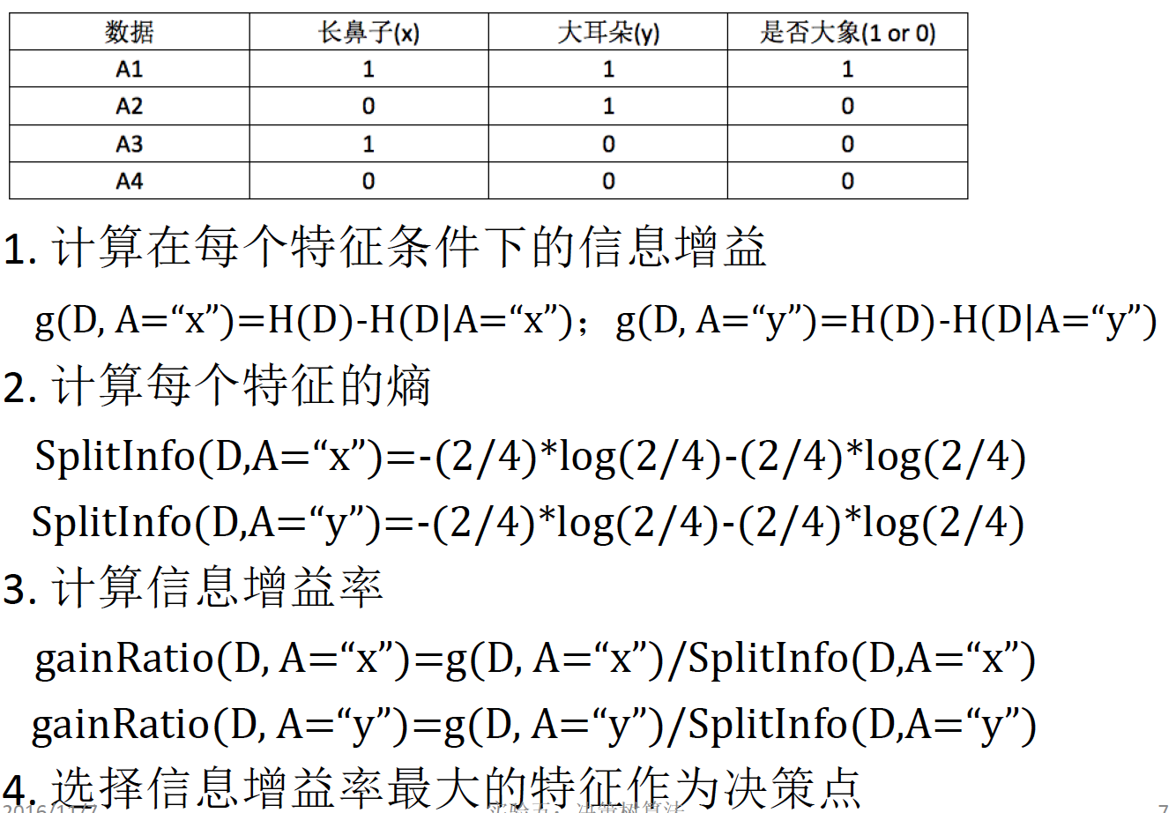
C4.5举例

Slide 15
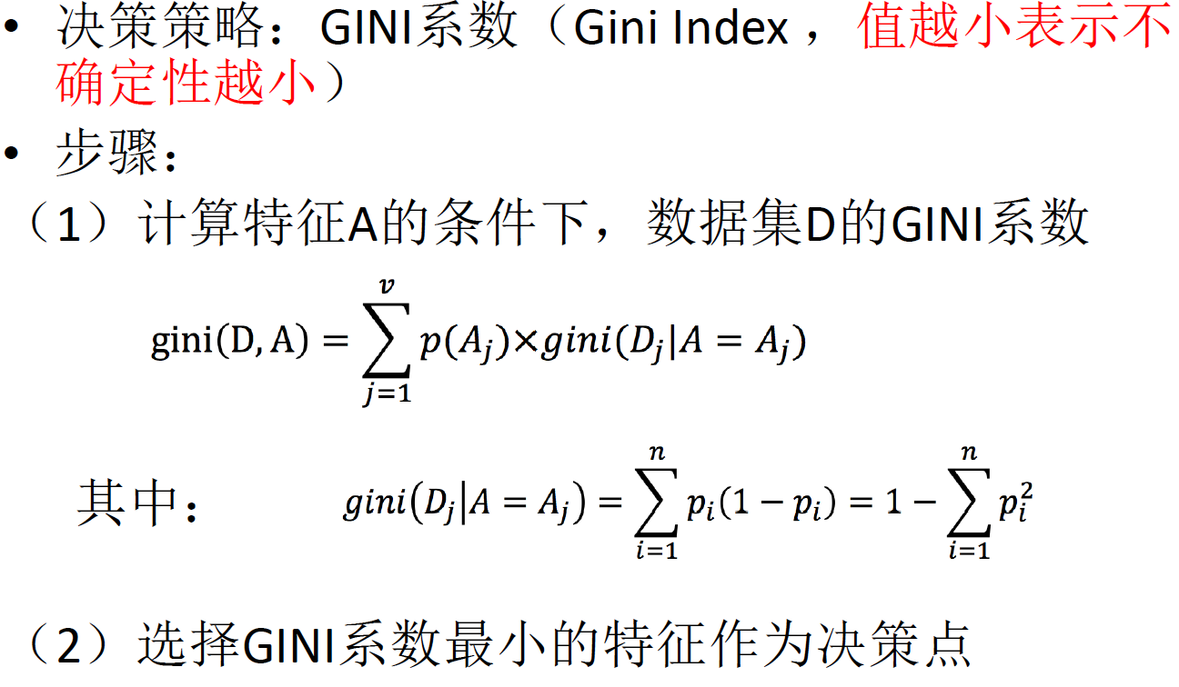
CART

Slide 16
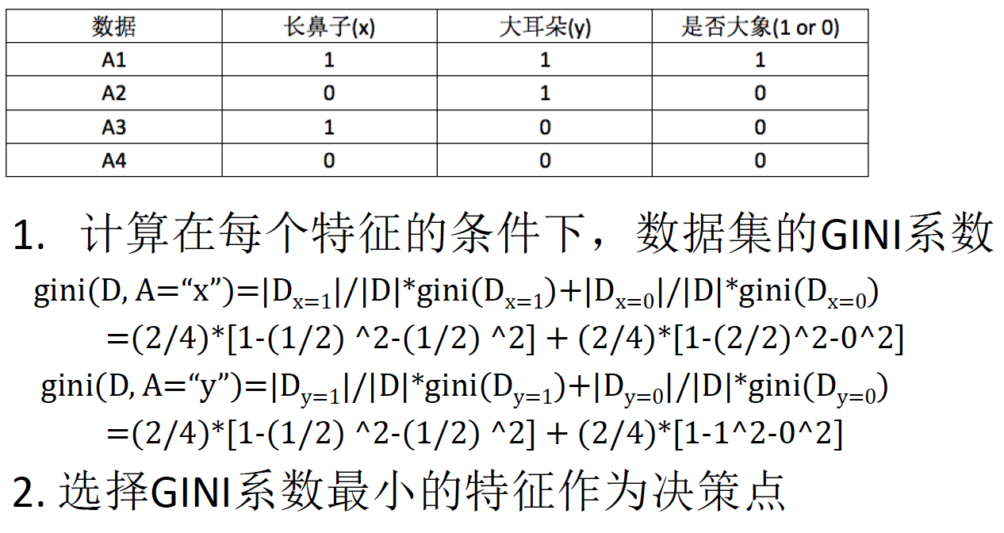
CART举例

Slide 17

处理连续型特征
以上的例子中，遇到的都是离散型特征。
离散型特征：取值可以看成一个有限集合，比如 {yes, no} 或 {high, medium, low}。
连续型特征：取值可以看成一个区间，比如 [0, 10] 或 $\left(−∞,+∞\right)$。
问题：连续型特征的取值理论上是无穷多的，这样就要求无穷多个子结点，如何处理？

Slide 18
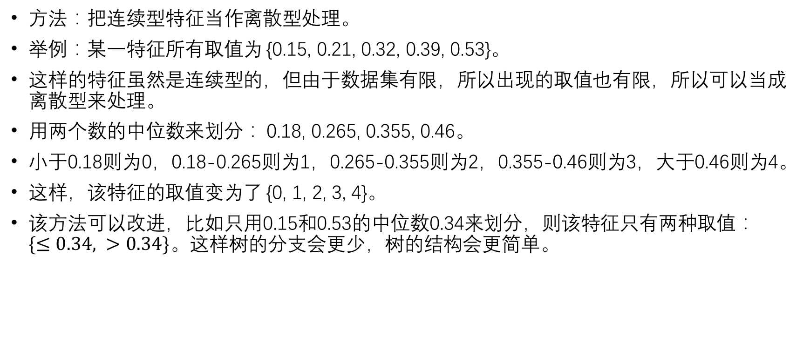
处理连续型特征
方法：把连续型特征当作离散型处理。
举例：某一特征所有取值为 {0.15, 0.21, 0.32, 0.39, 0.53}。
这样的特征虽然是连续型的，但由于数据集有限，所以出现的取值也有限，所以可以当成离散型来处理。
用两个数的中位数来划分： 0.18, 0.265, 0.355, 0.46。
小于0.18则为0，0.18-0.265则为1，0.265-0.355则为2，0.355-0.46则为3，大于0.46则为4。
这样，该特征的取值变为了 {0, 1, 2, 3, 4}。
该方法可以改进，比如只用0.15和0.53的中位数0.34来划分，则该特征只有两种取值： $\{≤0.34, >0.34\}$。这样树的分支会更少，树的结构会更简单。

Slide 19
剪枝
作用：提升泛化性能
方法：使用验证集
种类：预剪枝 VS 后剪枝
网上有更多的剪枝方法，这里只讲最简单的两种，参考周志华《机器学习》

Slide 20
预剪枝
在决策树生成过程中进行。
对于当前的结点，判断是否应当继续划分。如果无需划分，则直接将当前结点设置为叶子结点。
如何判断：假设基于ID3，选择了某个特征进行划分。如果划分后，决策树在验证集上的准确率不提高，则无需划分。

Slide 21
后剪枝
先生成完整的决策树，再自底向上地对非叶结点进行考察。
后序遍历。
对于某个非叶结点，假如将它变成叶子结点，决策树在验证集上的准确率不降低，则将它变成叶子结点。

Slide 22
思考题
决策树有哪些避免过拟合的方法？
C4.5相比于ID3的优点是什么？
如何用决策树来判断特征的重要性？

Slide 23
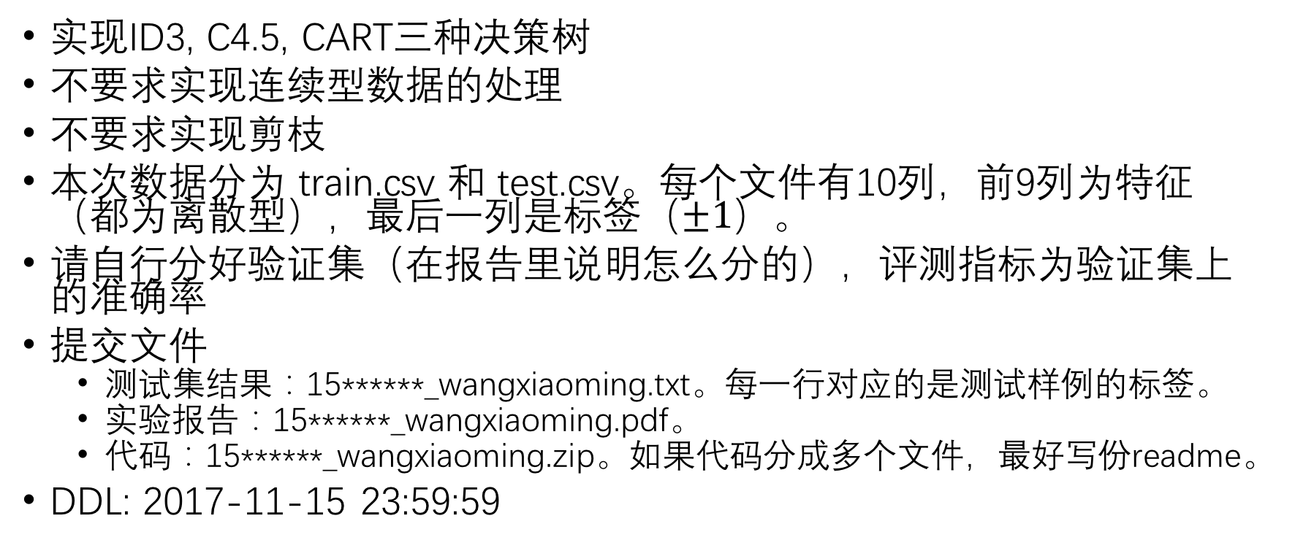
实验要求
实现ID3, C4.5, CART三种决策树
不要求实现连续型数据的处理
不要求实现剪枝
本次数据分为 train.csv 和 test.csv。每个文件有10列，前9列为特征（都为离散型），最后一列是标签（$±1$）。
请自行分好验证集（在报告里说明怎么分的），评测指标为验证集上的准确率
提交文件
测试集结果：15******_wangxiaoming.txt。每一行对应的是测试样例的标签。
实验报告：15******_wangxiaoming.pdf。
代码：15******_wangxiaoming.zip。如果代码分成多个文件，最好写份readme。
DDL: 2017-11-15 23:59:59

